Slide 1
Autor: Mgr. Jana Pavlůsková
Datum: říjen 2011
Ročník: 7.
Vzdělávací oblast: Člověk a příroda
Vzdělávací obor: Zeměpis
Tematický okruh: Zeměpis světadílů
Téma: Země Guinejského zálivu
Anotace: Prezentace určená jako výklad k učivu o státech a
přírodních podmínkách oblasti Guinejského zálivu.
Materiál je doplněn množstvím fotografií, shrnutím ve
formě otázek k opakování a odkazem na interaktivní
test k procvičení.

Slide 2
Země
Guinejského zálivu

Slide 3
Zopakujte si:
a)
V rovníkové oblasti je/jsou:
jedno roční období
dvě roční období
čtyři roční období

Slide 4
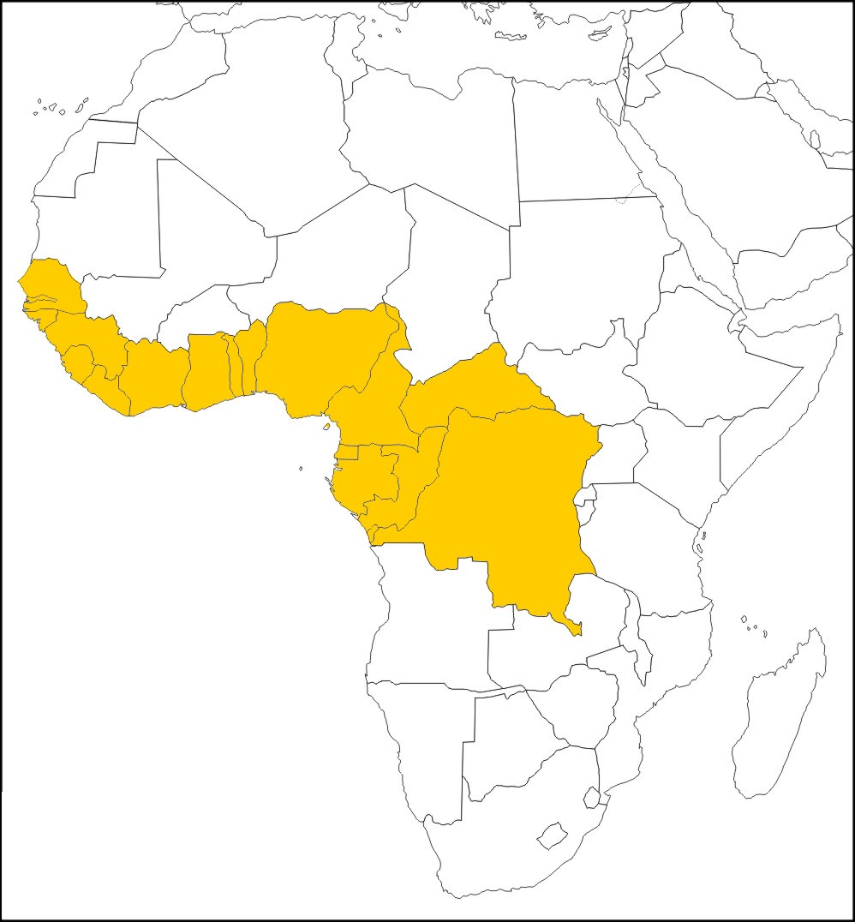
Státy a hlavní města
Senegal – Dakar
Guinea
Pobřeží slonoviny
Zákon zakazuje používat jiný název státu než originální „Côte d'Ivoire“, platí ale jen ve státě samotném.
Ghana
Nigérie
Kamerun
Středoafrická republika
Je to jediný vnitrozemský stát v této oblasti.
Republika Kongo – Brazzaville
Demokratická republika Kongo
– Kinshasa
V letech 1965 – 1997 byl název změněn na „Zaire“ v rámci snahy o „poafričtění“ Konga
______________________________________
Sierra Leone – Lví hory
Libérie – Země svobody
(cíl osvobozených amerických otroků v 1. polovině 19. století)
Senegal
Guinea
Nigérie
Středoafrická
republika
Sierra
Leone
Kamerun
Ghana
Pobřeží
slonoviny
Demokratická
republika Kongo
Libérie
Republika
Kongo

Slide 5
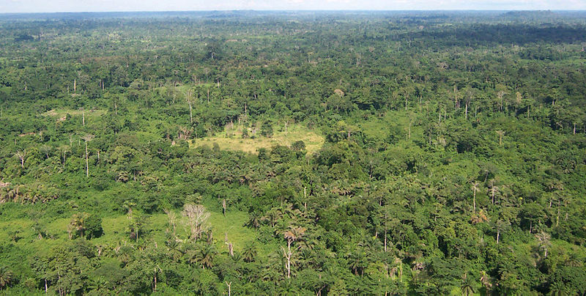
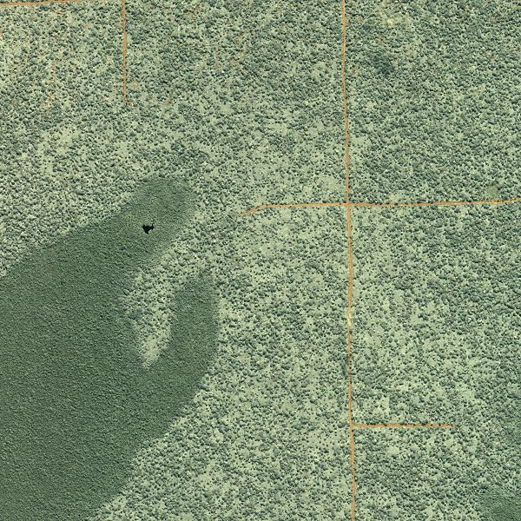
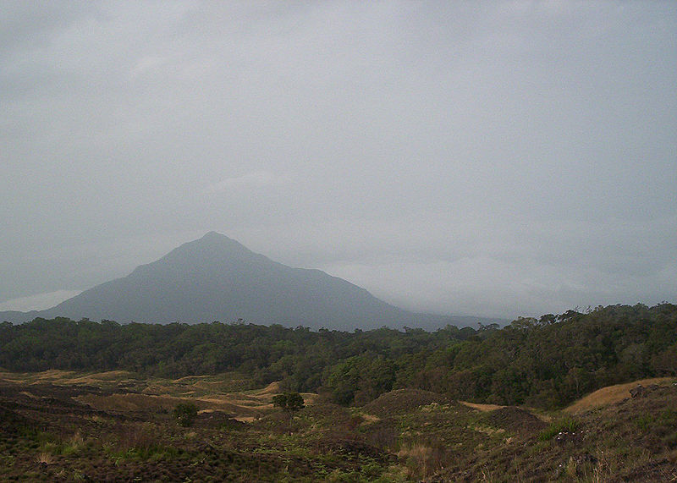
POVRCH
- tropické deštné lesy
- savany
Obr.3 - deštný les v Libérii
Obr.5 – Fako (Kamerunská hora) – sopka - savana
Obr.4 – severní Kongo – 2 druhy deštného lesa

Slide 6
PODNEBÍ
teplé podnebí
velké množství srážek
vlhký monzun (vane od oceánu k
savanám v období dešťů)

Slide 7
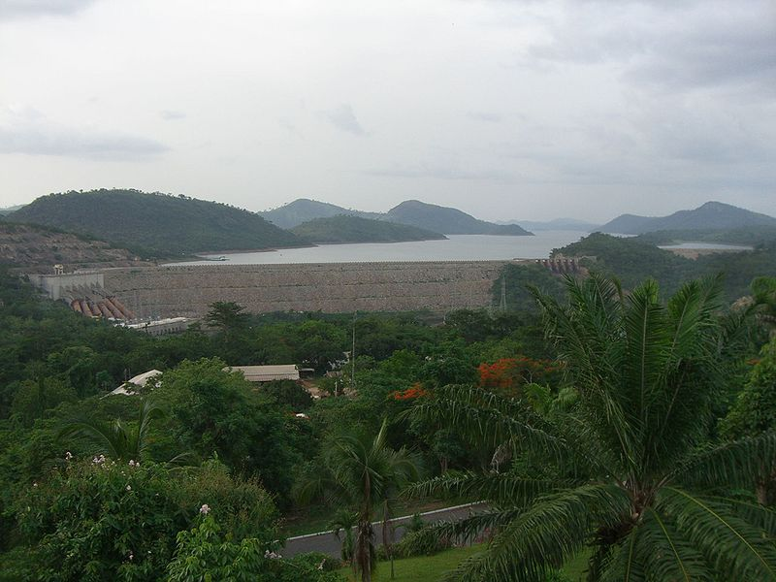
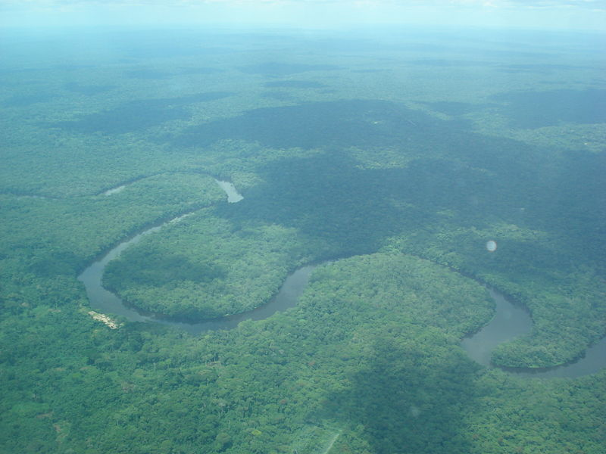
VODSTVO
Guinejský záliv – geografické centrum
Země (protíná se zde nultý poledník a rovník)
tři velké řeky: Niger, Volta, Kongo
nádrž Volta
Obr. 6 – nádrž Volta
Obr. 7 – řeka Kongo

Slide 8
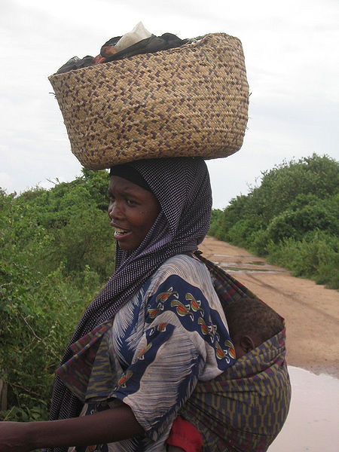
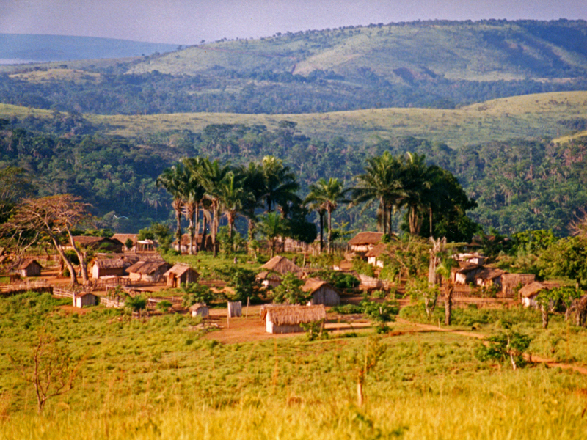
OBYVATELSTVO
- černoši (Bantuové, Pygmejové)
většina žije na venkově
většinou křesťané, v menší míře animisté a muslimové (časté
náboženské konflikty)
porušování lidských práv (zaměstnávání dětí, znásilňování
žen)
Obr. 8 – žena Bantu
Obr. 9 – vesnice v savaně

Slide 9
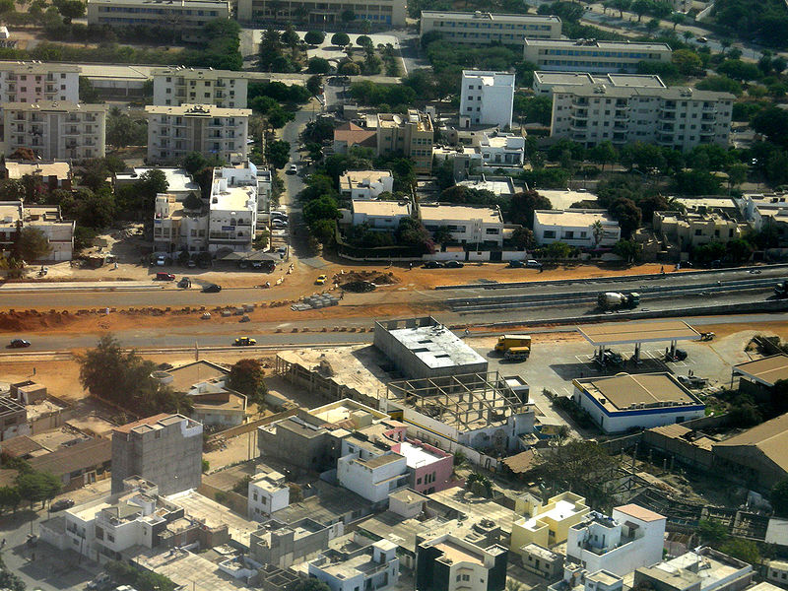
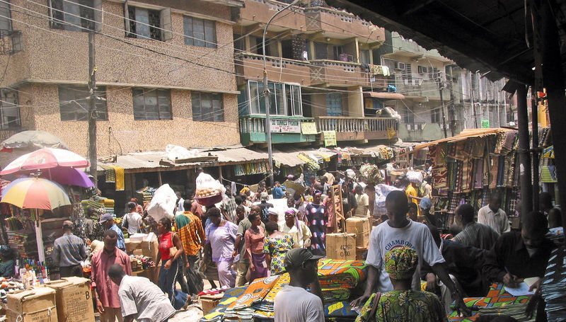
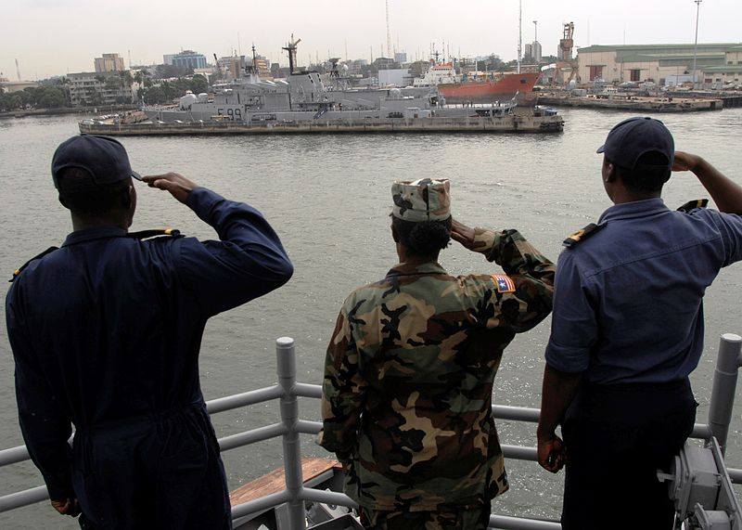
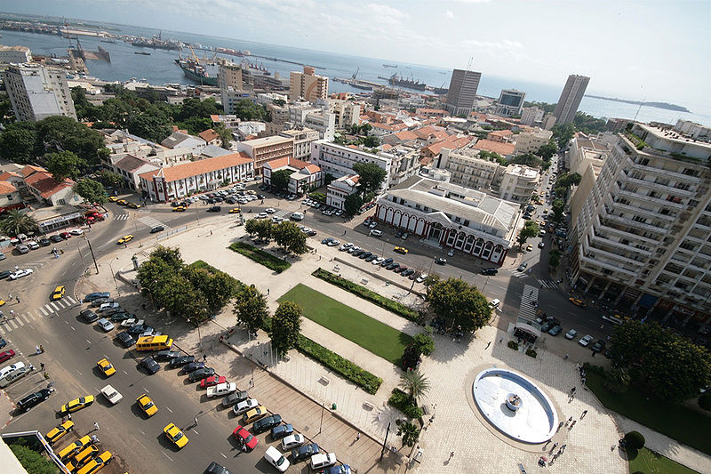
SÍDLA
DAKAR
LAGOS trhy
Obr. 12
Obr. 10
LAGOS přístav
DAKAR náměstí Nezávislosti
Obr. 11
Obr. 13

Slide 10
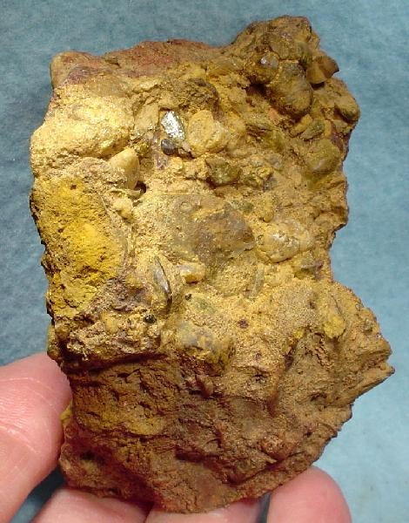
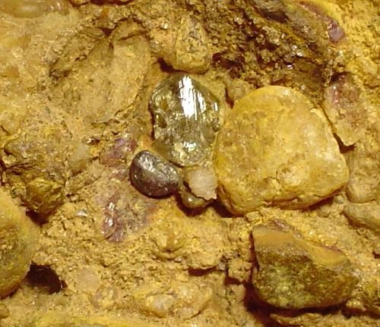
TĚŽBA
- ropa a zemní plyn
- fosfáty, bauxit a železná ruda
uranová a manganová ruda, kobalt a cín
- zlato a diamanty
Obr. 14 - diamant
Obr. 15 - diamant

Slide 11
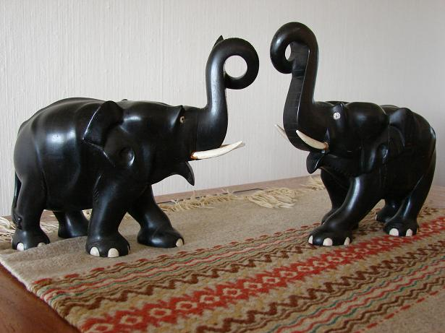
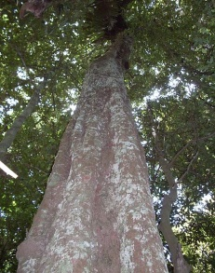
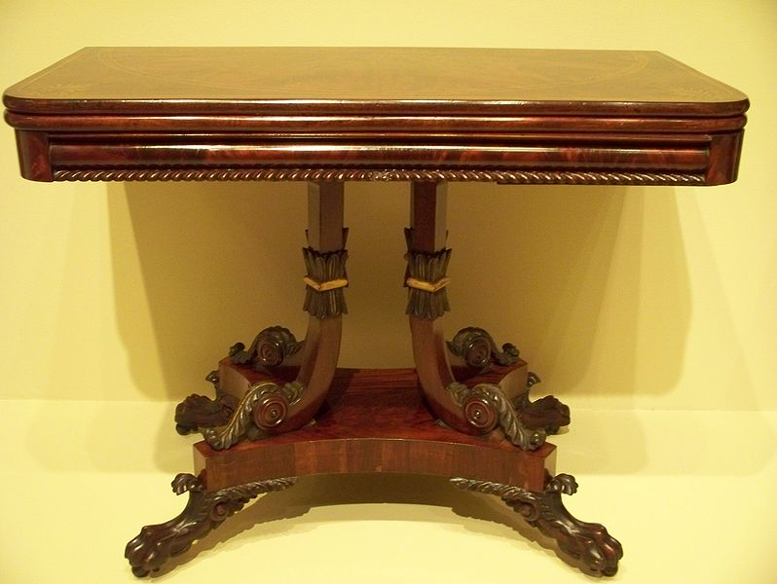
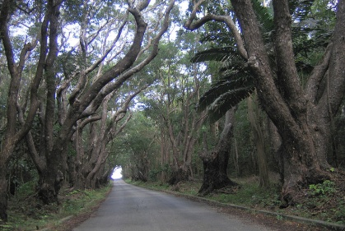
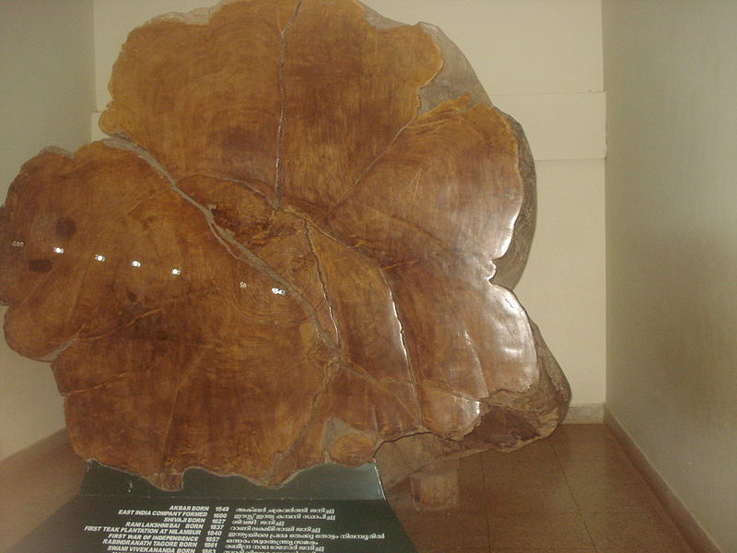
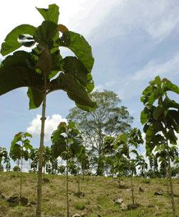
DŘEVO
V této oblasti se těží vzácná dřeva (eben, mahagon, týk).
Obr. 16, 17 - eben
Obr. 18, 19 - mahagon
Obr. 20, 21 - týk

Slide 12
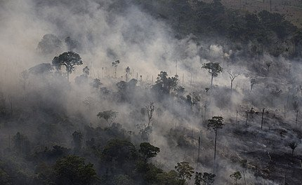
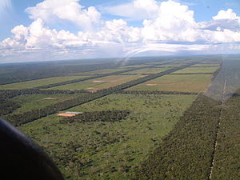
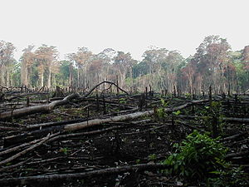
ZEMĚDĚLSTVÍ
- plantáže na místě vykácených pralesů
Obr. 24
Obr. 22
Obr. 23

Slide 13
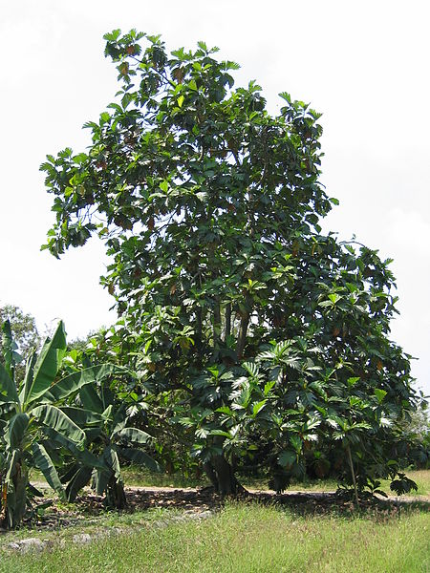
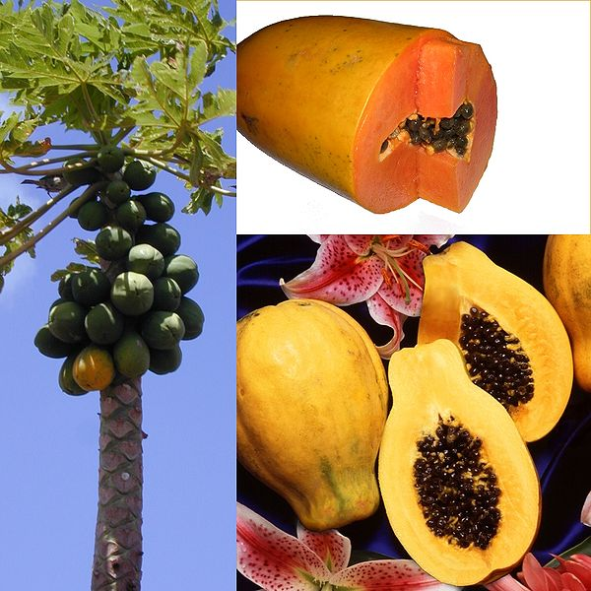
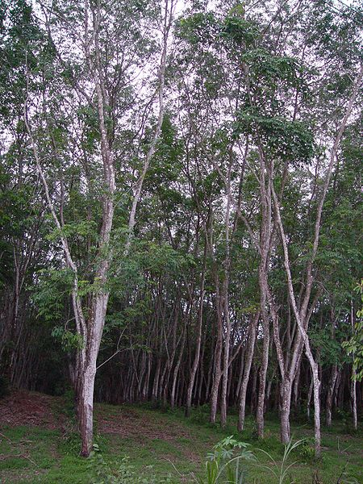
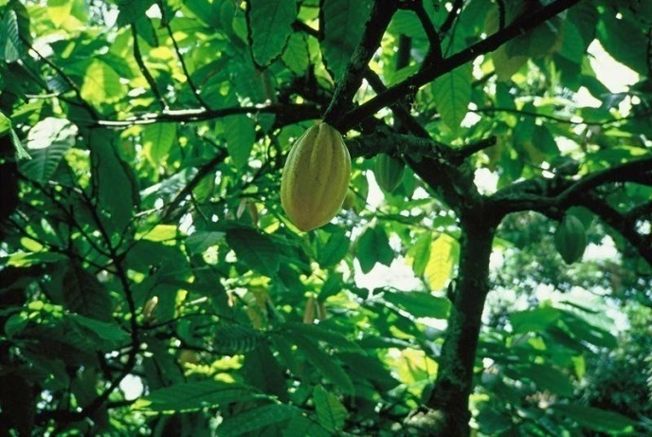
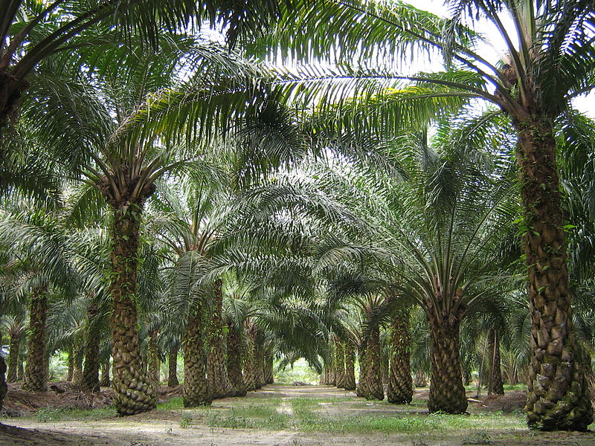
užitkové stromy – papája, avokádo, chlebovník, mangovník, kaučukovník, palma olejná, kávovník, kakaovník.
chlebovník
papája
kaučukovník
Obr. 25
Obr. 26
palma olejná
kakaovník
Obr. 27
Obr. 29
Obr. 28

Slide 14
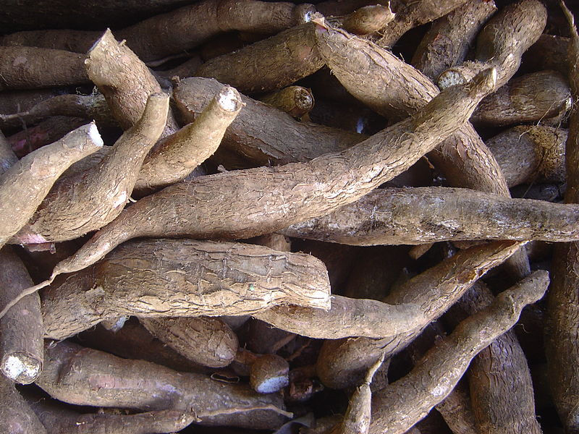
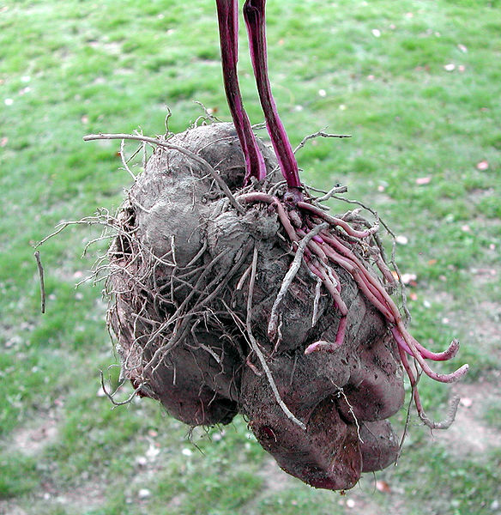
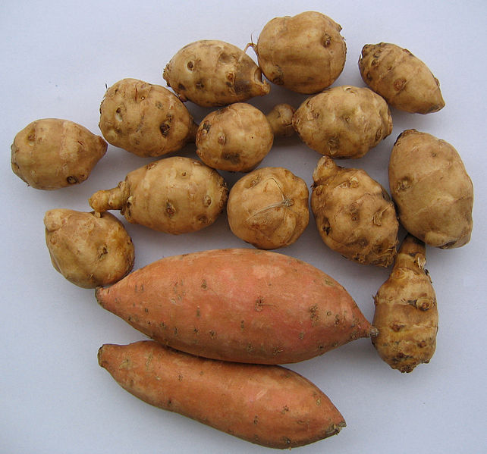
obiloviny - proso, rýže
hlízy – maniok, batáty, jamy a zelenina
maniok
jamy
batáty
Obr. 32
Obr. 31
Obr. 30

Slide 15
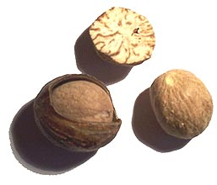
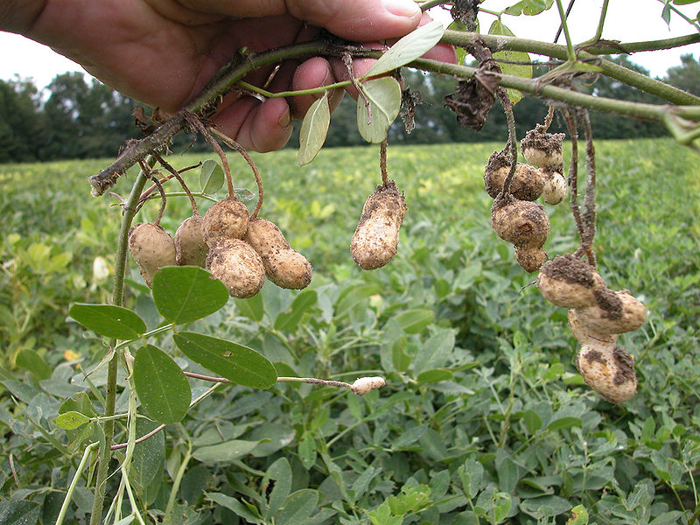
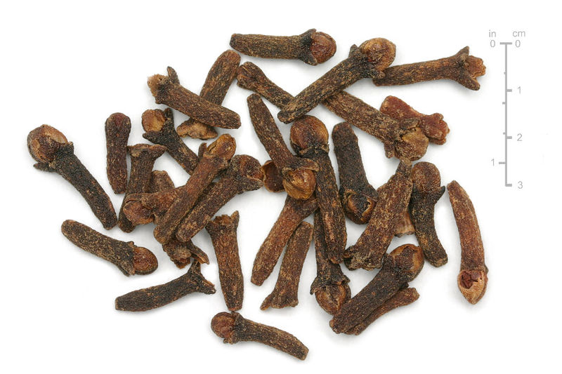
koření – muškátový oříšek, hřebíček a podzemnice olejná
Obr. 33
Obr. 35
Obr. 34

Slide 16
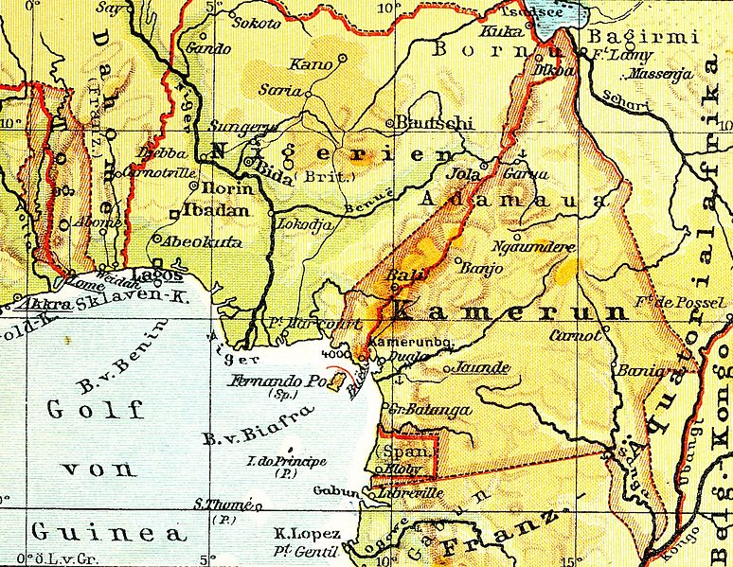
UKAŽ NA MAPĚ
Niger, Kongo, Volta, Černá Volta, Bílá Volta, Súdánská vysočina, Konžská pánev, Adamanské pohoří, plošina Azande
Senegal, Guinea, Pobřeží slonoviny, Ghana, Nigérie, Kamerun, Středoafrická republika, Republika Kongo, Demokratická republika Kongo

Slide 17
OTÁZKY K OPAKOVÁNÍ
Vyjmenuj státy oblasti a vybraná hlavní města.
Charakterizuj povrch oblasti.
Charakterizuj podnebí oblasti.
Které vodní toky, zálivy a nádrže se v této oblasti nacházejí?
Co víš o obyvatelstvu této oblasti?
Které nerostné suroviny a která vzácná dřeva se v této oblasti těží?
Vyjmenuj plodiny, které se zde pěstují.
PROCVIČTE SE V TESTÍKU
http://www.zcsol.cz/zaklad/testy/form.php?&jmeno_testu=../../zaklad/stranky_predmetu/zadani_testu/z7_03_guinejsky_zaliv.txt&img_adr=../../zaklad/stranky_predmetu/zadani_testu/z7_03_guinejsky_zaliv%20&vymazat=ano

Slide 18
POUŽITÉ ZDROJE
Obr. 1,2 – Daniel Dalet [cit. 2011-09-23], dostupné na www: http://d-maps.com/carte.php?num_car=737&lang=en
Obr. 3 - USAID [cit. 2011-10-08], dostupné jako volné dílo na www: http://commons.wikimedia.org/wiki/File:Liberia_tropical_forest.jpg
Obr. 4 - Jesse Allen [cit. 2011-10-08], dostupné jako volné dílo na www: http://commons.wikimedia.org/wiki/File:Logging_in_Northern_Republic_of_Congo.jpg
Obr. 5 –[cit. 2011-10-08], dostupné pod licencí CommonCreative na www: http://commons.wikimedia.org/wiki/File:Etinde_seen_from_Fako.JPG
Obr. 6 - hiroo [cit. 2011-10-08], dostupné pod licencí CommonCreative na www: http://commons.wikimedia.org/wiki/File:Volta_view_of_the_dam.jpg
Obr. 7 – Valerius Tygart [cit. 2011-10-08], dostupné pod licencí CommonCreative na www: http://commons.wikimedia.org/wiki/File:LukenieRiver.jpg
Obr. 8 – Sylvie Doutriaux [cit. 2011-10-08], dostupné pod licencí CommonCreative na www: http://commons.wikimedia.org/wiki/File:Woman_near_Jamaame.jpg
Obr. 9 – Nick Hobgood [cit. 2011-10-08], dostupné pod licencí CommonCreative na www: http://commons.wikimedia.org/wiki/File:Typical_Bandundu_savanna_village.jpg
Obr. 10_Ji-Elle [cit. 2011-10-09], dostupné jako volné dílo na www: http://commons.wikimedia.org/wiki/File:Dakar-Aerial6.jpg
Obr. 11_ mostroneddo [cit. 2011-10-09], dostupné pod licencí CommonCreative na www: http://commons.wikimedia.org/wiki/File:Dakar-Ind%C3%A9pendance.jpg
Obr. 12_Zouzou Wizman [cit. 2011-10-09], dostupné pod licencí CommonCreative na www: http://commons.wikimedia.org/wiki/File:Market_in_Lagos,_Nigeria.jpg
Obr. 13_ Mass Communication Specialist 1st Class Darryl Wood [cit. 2011-10-09], dostupné jako volné dílo na www: http://commons.wikimedia.org/wiki/File:110405-N-HI707-953.jpg
Obr. 14_Rob Lavinsky [cit. 2011-10-12], dostupné pod licencí CommonCreative na www: http://commons.wikimedia.org/wiki/File:Diamond-118836.jpg
Obr. 15_Rob Lavinsky [cit. 2011-10-12], dostupné pod licencí CommonCreative na www: http://commons.wikimedia.org/wiki/File:Diamond-118835.jpg
Obr. 16_ Peter Woodard [cit. 2011-10-12], dostupné jako volné dílo na www: http://commons.wikimedia.org/wiki/File:Cryptocarya_glaucescens_-_Walkers_Garden.JPG
Obr. 17_ [cit. 2011-10-12], dostupné jako volné dílo na www: http://commons.wikimedia.org/wiki/File:Ebony_elefant.JPG
Obr. 18_Postdlf [cit. 2011-10-12], dostupné pod licencí CommonCreative na www: http://commons.wikimedia.org/wiki/File:Saint_Andrew,_Barbados_035.jpg
Obr. 19_ Wikipedia Loves Art [cit. 2011-10-12], dostupné pod licencí CommonCreative na www: http://commons.wikimedia.org/wiki/File:WLA_ima_Mahogany_card_table_American.jpg
Obr. 20_ pojulumyth [cit. 2011-10-12], dostupné jako volné dílo na www: http://commons.wikimedia.org/wiki/File:Loka-teak.JPG
Obr. 21_Reji Jacob [cit. 2011-10-12], dostupné jako volné dílo na www: http://commons.wikimedia.org/wiki/File:Teak_wood_-cross_section.jpg
Obr. 22_Daniel Beltrá/Greenpeace [cit. 2011-10-13], dostupné pod licencí CommonCreative na www: http://www.larepublicacultural.es/foto.php3?article349&id_document=611
Obr. 23_ Jami Dwyer [cit. 2011-10-13], dostupné jako volné dílo na www: http://en.wikipedia.org/wiki/File:Lacanja_burn.JPG
Obr. 24_Peer V [cit. 2011-10-13], dostupné pod licencí CommonCreative na www: http://en.wikipedia.org/wiki/File:ParaguayChaco_Clearings_for_cattle_grazing_.jpg
Obr. 25_Forest & Kim Starr, Olegivvit, Scott Bauer[cit. 2011-10-15], dostupné pod licencí CommonCreative na www: http://commons.wikimedia.org/wiki/File:Owoce_Papaja.jpg
Obr. 26_Michermann [cit. 2011-10-15], dostupné pod licencí CommonCreative na www: http://commons.wikimedia.org/wiki/File:Breadfruit_tree_in_Palmira_Valle_del_Cauca_Colombia.jpg
Obr. 27_ AxelBoldt[cit. 2011-10-15], dostupné jako volnédílo na www: http://cs.wikipedia.org/wiki/Soubor:Rubber_tree_plantation.JPG
Obr. 28_Craig [cit. 2011-10-15], dostupné jako volné dílo na www: http://cs.wikipedia.org/wiki/Soubor:Oilpalm_malaysia.jpg
Obr. 29_Claus Bunks [cit. 2011-10-15], dostupné jako volné dílo na www: http://commons.wikimedia.org/wiki/File:Cacao.jpeg?uselang=cs

Slide 19
Obr. 30_Jamcelsus [cit. 2011-10-15], dostupné jako volné dílo na www: http://commons.wikimedia.org/wiki/File:Topinambour_patate.jpg?uselang=cs
Obr. 31_ A-giâu [cit. 2011-10-15], dostupné pod licencí CommonCreative na www: http://cs.wikipedia.org/wiki/Soubor:Dioscorea_%28Taiwan%29.jpg
Obr. 32_David Monniaux [cit. 2011-10-15], dostupné pod licencí CommonCreative na www: http://commons.wikimedia.org/wiki/File:Manihot_esculenta_dsc07325.jpg?uselang=cs
Obr. 33_Nataraja [cit. 2011-10-15], dostupné jako volné dílo na www: http://cs.wikipedia.org/wiki/Soubor:Muscade.jpg
Obr. 34_Pollinator [cit. 2011-10-15], dostupné pod licencí CommonCreative na www: http://commons.wikimedia.org/wiki/File:Peanut_9417.jpg?uselang=cs

